Slide 1
次期グランドデザインご参考資料
ヤフー株式会社 御中
2020年3月9日
日商エレクトロニクス株式会社
サービスプロバイダ事業本部
第三営業部 一課
©2020NISSHO ELECTRONICS CORPORATION ALL RIGHTS RESERVED.

Slide 2
０．目次
１．システム環境について …P3
２．効果測定について …P7
３．新セキュリティモデル「SASE」について …P13

Slide 3
１．システム環境について
２．効果測定について
３．新セキュリティモデル「SASE」について

Slide 4
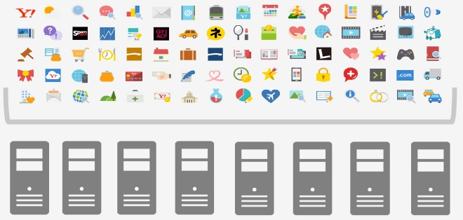
１．システム環境について
御社内での情シス様の役割
ヤフー様サービスを支えるエンジニアの生産性を
高める環境を整えること

Slide 5
１．システム環境について
環境とテクノロジーの変化
テクノロジーは大きく進歩：ネットワークは一変
社員は分散と同時に密接につながる
場所を問わずネットワーク接続が可能
接続するデバイス・接続先・接続元の多様性の高まり

Slide 6



１．システム環境について
次期社内システムのイメージ
「ゼロトラスト」を意識したソリューション群
シャドーIT
統合的な監視
SIEM
SOAR
クラウド
セキュリティ
IAMによる
認証制御
SWG
SWGによる
アクセス制御
CASB
/DLP
CASB/DLPに
よる情報保護
IAM
NW
セキュリティ
<・・・>
<・・・>
SD-WAN
/SDP
NW境界の管理
エンド
ポイント
セキュリティ
EPP
＋EDR
端末のセキュリティ
管理・監視
MDM
モバイル端末の
管理・監視
社内
システム
国内
拠点
モバイル
/BYOD

Slide 7
１．システム環境について
２．効果測定について
３．新セキュリティモデル「SASE」について

Slide 8
２．効果測定について
次期社内システム導入に向けての課題
ヤフー様の課題を推察
・ツール・システム導入にあたっては その課題・目的に対してのアプローチの
KPIを定めるのでは？
・KPIを定めづらいものはどうすれば・・？
売上等に直結しない業務への導入効果
セキュリティ対策の導入効果
これら解決策を次頁よりご紹介

Slide 9
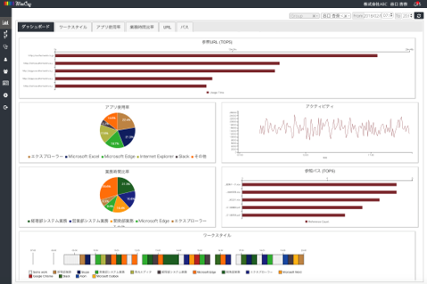
２．効果測定について
MeeCap
売上等に直結しない業務への導入効果
プロセスマイニングソリューションによる業務の可視化
MeeCap
・PCの操作を記録し、定量的なデータによる見える化を実施
・ダッシュボードの分析画面では、以下の項目での分析が可能
ワークスタイル/アプリ使用率/業務時間比率
UseCase
・労働環境を見直すための、システム化、RPA導入前の業務可視化
・稼働率の低いシステムの特定、システム機能の見直し、統廃合

Slide 10
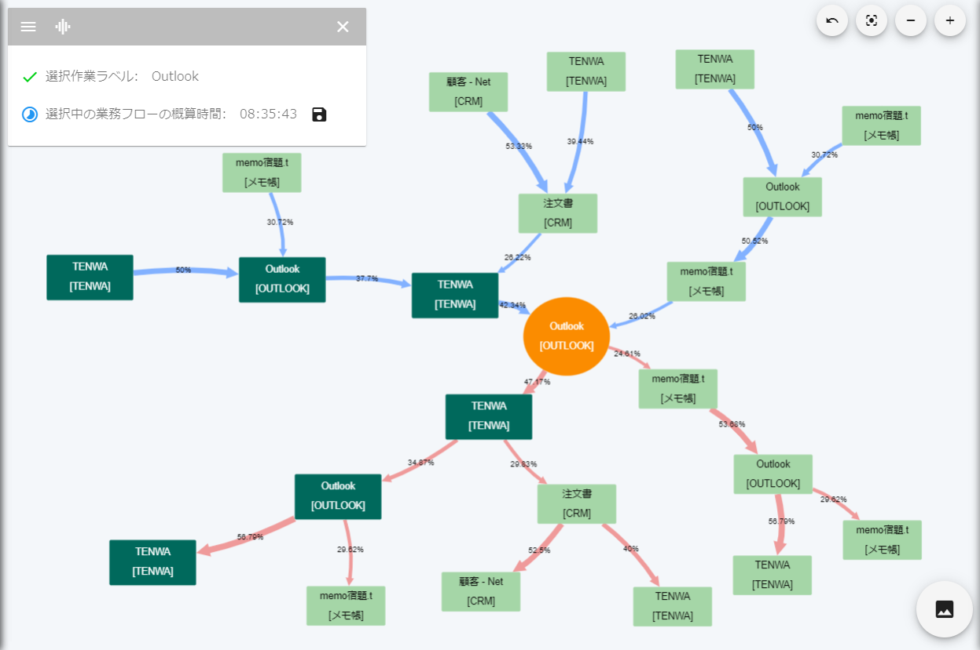
２．効果測定について
D-Analyzer
売上等に直結しない業務への導入効果
RPA 業務自動分析ソリューションプラットフォームの利用
D-Analyzer
・ユーザーの操作ログデータを収集し収集したログデータを分析・可視化
・RPA対象業務の抽出・判断およびそのRPA対応後の業務効率化の効果測定
UseCase
・RPA化できる適切な業務の判断ができない/RPA化する業務を洗い出す方法が分からない
・全業務の自動解析・抽出・フロー化/業務フローが可視化されRPA対象業務判断
・ヒューマンリソースで行ってきた業務がどれだけ削減できたのか、効果検証を実施・可視化、投資対効果の算出

Slide 11
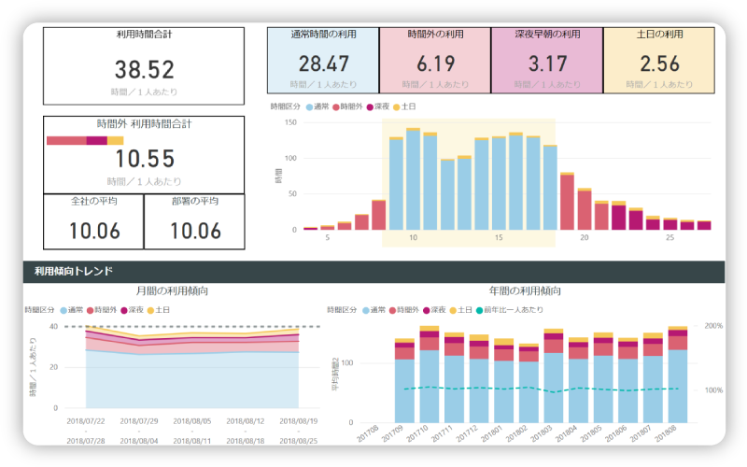
２．効果測定について
インテリレポート
売上等に直結しない業務への導入効果
Office365 利用データ解析によるチームの働き方の可視化
インテリレポート
・Office365 の利用時間を元に働き方を分析
・チームのコミュニケーションを分析
・利用度が高い重要なナレッジを特定でき、ナレッジの共有に貢献
UseCase
・リモートワークにおいてもマネージャーが部下の働き方を把握。チームメンバー一人ひとりが成果を
発揮できるようサポート
・チームコミュニケーションの課題をみつけ、メンバーのエンゲージを高め定着率アップをはかる

Slide 12
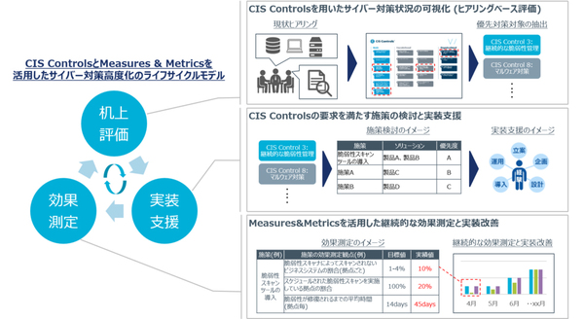
２．効果測定について
CIS Controlsによるセキュリティ対策の効果測定
セキュリティ対策の導入効果
NRIセキュア社がCIS Controlsをベースにコンサルサービスを提供
CIS Controls
・CIS Controlsは、米国国家安全保障局（NSA）等の米国の公的機関や情報セキュリティ専門企業等が共同で
研究し、NIST Cyber Security FrameworkやISMS（ISO/IEC27001、27002）とならんでグローバルで
普及しているフレームワーク。
・非営利団体 The Center for Internet Security（通称、CIS）
によって管理
UseCase
・ Measures & Metricsを活用したサイバー対策の高度化
・不足している技術的な観点を補強する目的で活用

Slide 13
１．システム環境について
２．効果測定について
３．新セキュリティモデル「SASE」について

Slide 14
３．新セキュリティモデル「SASE」について
SASEとは？
SASE（サシー）とは「Secure Access Service Edge（セキュアアクセスサービスエッジ）」の略称。
ガートナー社が提唱している、ネットワークとセキュリティの新しいアーキテクチャ
・働き方改革などを背景に、クラウド活用を推進する企業のIT環境は大きく変化しており、クラウド利用を
前提としたリスクの考え方が重要
・個々に導入することは、ユーザーの生産性と、コストに悪影響を与えるため、ユーザーエクスぺリエンスを
満たすことに主眼を置いた、シームレスなサービス提供をすることがSASEの目的
「ゼロトラストネットワークアクセス」「SD-WAN」「CASB」
「クラウドSWG」「ファイアウォール・アズ・ア・サービス（FWaaS）」
の5つがSASEの中核機能として位置づけ

Slide 15
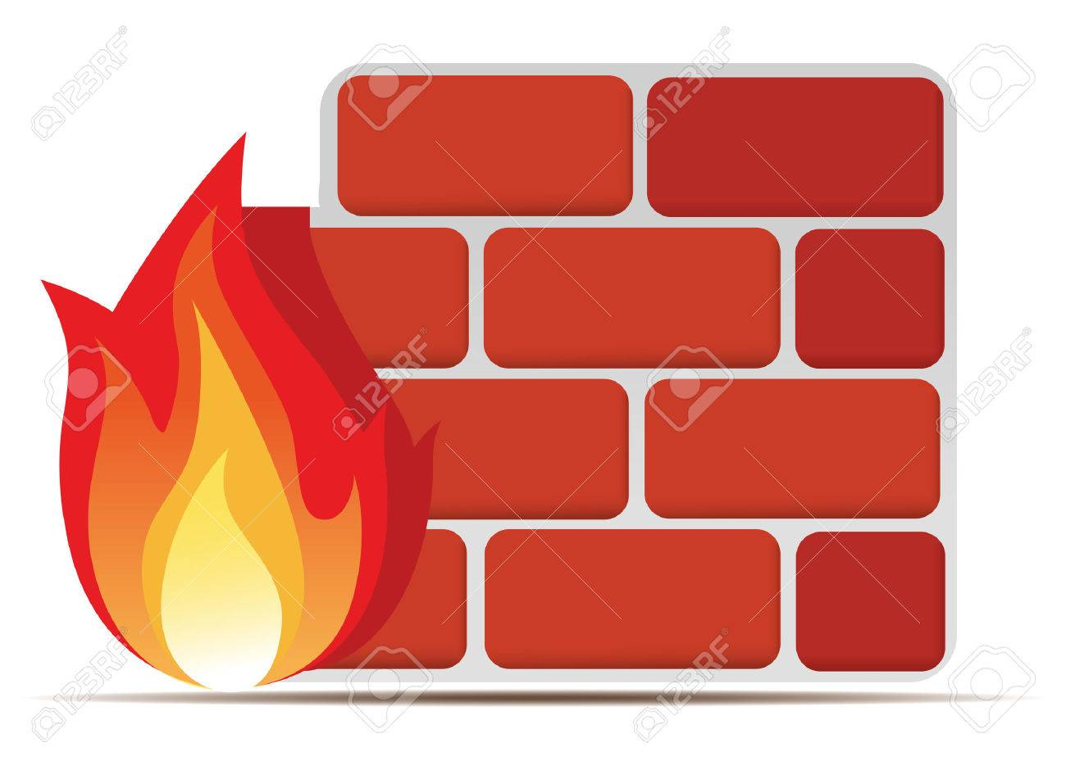
３．新セキュリティモデル「SASE」について
SASEの中核機能
「ゼロトラスト」を意識したソリューション群
シャドーIT
統合的な監視
SIEM
SOAR
クラウド
セキュリティ
IAMによる
認証制御
SWG
SWGによる
アクセス制御
CASB
/DLP
CASB/DLPに
よる情報保護
IAM
FWaaS
NW
セキュリティ
<・・・>
<・・・>
SD-WAN
/SDP
NW境界の管理
(ゼロトラストネットワークアクセス)
エンド
ポイント
セキュリティ
EPP
＋EDR
端末のセキュリティ
管理・監視
MDM
モバイル端末の
管理・監視
社内
システム
国内
拠点
モバイル
/BYOD

Slide 16
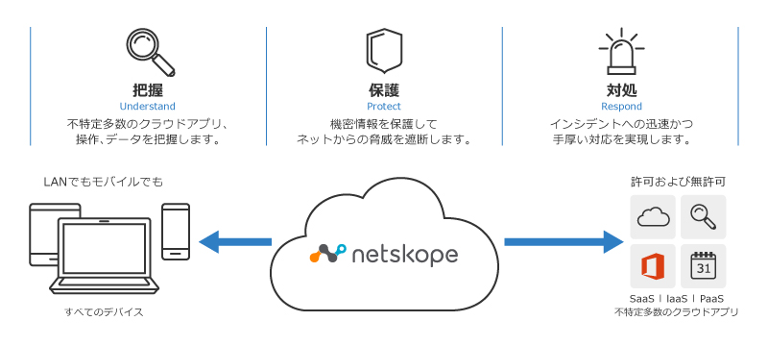
３．新セキュリティモデル「SASE」について
Netscopeご紹介
クラウドサービスとして提供され、従業員のクラウド利用を監視、監査、制御、保護する
クラウド・アクセス・セキュリティ・ブローカー
・Netscopeは、様々なデバイスのあらゆるクラウドアプリに対し、可視性やコントロール、
ノイズキャンセリングDLP (Data Loss Prevention）を利用した機密情報の保護、オンライン脅威の防止、
リアルタイムの準拠状況の確認などの組織に役立つ機能を提供
・エージェントの導入によるより細かい情報の可視化およびリアルタイムな制御が可能

Slide 17
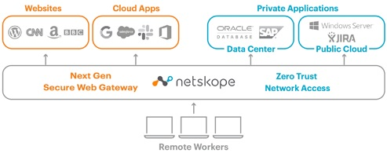
３．新セキュリティモデル「SASE」について
Netscope Private Accessとは？
Netscope社提供ゼロトラスト型のネットワークアクセスソリューション。
・Netscopeが運用するクラウド上のセキュリティ基盤「Netskope NewEdge」を経由してIaaSや
データセンター内の業務システムへアクセス
・拠点にVPN機器を設置する必要はなくまた、SaaSへのアクセスを保護するCASB、Webアクセスを守るSWGも
同じくNewEdgeで提供されるので、エンドユーザーは接続先を意識せずに統合的にセキュリティ機能を利用できる
NetscopeはNPAの提供開始により、SASEの中核機能のうち3つ
（CASB、クラウドSWG、ゼロトラストネットワークアクセス）を揃える
FWaaSも加える計画、主要なSD-WANベンダーとの相互接続試験も
進めており、将来的にはSASEの実現を目指す

Slide 18


ご検討のほど、 よろしくお願い申し上げます。
©2019 NISSHO ELECTRONICS CORPORATION ALL RIGHTS RESERVED.

